Slide 1

القواعد الفقهية ومقاصد الشريعة
Rules and Intends of Jurisprudence
الدكتور/ حمد بن سالم المري
جامعة الملك فيصل
عمادة التعلم الإلكتروني والتعليم عن بعد
1

Slide 2
المحاضرة الرابعة
القواعد الفقهية الكبرى.

Slide 3
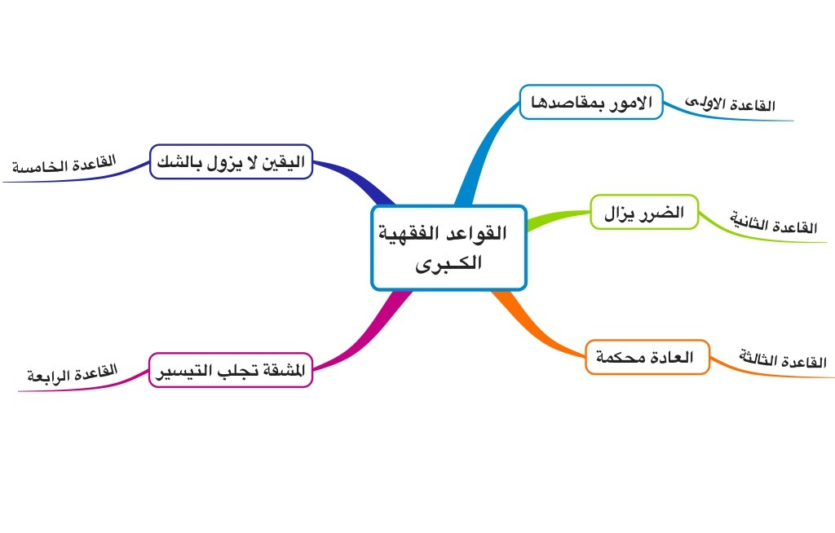
القواعد الفقهية الكبرى

Slide 4
القواعد الفقهية الكبرى
1- وصف " الكبرى " تمييزاً لهذه القواعد الفقهية عن القواعد الفقهية العامة .
2- من محاسن هذه الشريعة الإسلامية أن جعل الله - عز وجل - لها معالم يستطيع المسلم المتفقه في دين الله - عز وجل - إذا ما ضبط هذه المعالم أن يحصر جزئيات وفروع كثيرة من جهة معرفة حكمها وما يتعلق بها .

Slide 5
القواعد الفقهية الكبرى
3- قد استنبط العلماء هذه المعاني وتنبها لها فوجدوا أن جميع الفقه الإسلامي يدور على خمس قواعد إذا ضبطها طالب العلم وحفظها وأتقنها وأحسن تطبيقها أمكنه الكلام والفهم في جميع مسائل الفقه ولا ينقص عليه بعد ذلك إلا الشيء اليسير .
4- القواعد الخمسة هي : الأمور بمقاصدها - اليقين لا يزول بالشك - الضرر يزال - المشقة تجلب التيسير - العادة محكمة .

Slide 6
القواعد الفقهية الكبرى
5- القاعدة في اللغة : هي الأس و الأصل والأساس .
قال الله تعالى : ( وَإِذْ يَرْفَعُ إِبْرَاهِيمُ الْقَوَاعِدَ مِنَ الْبَيْتِ وَإِسْمَاعِيلُ رَبَّنَا تَقَبَّلْ مِنَّا إِنَّكَ أَنْتَ السَّمِيعُ الْعَلِيمُ ) ( البقرة - 127)
6- القاعدة في اصطلاح التدوين : هي الأمر الكلي الذي يندرج تحته جزئيات كثيرة .
7- الفقه في اللغة : هو الفهم .
8- لا يصح أن تقول عن الأمر الذي لا يحتاج إلى فهم أنك فقهته مثل فقهت أن السماء فوقي والأرض تحتي لأن هذا الأمر معلوم ( بديهي ) لا يحتاج إلى فهم .

Slide 7
القواعد الفقهية الكبرى
9- الفهم : هو العملية العقلية التي يحصل منها استنباط شيء من شيء .
10 - الفقه في اصطلاح التدوين : هو العلم بالأحكام الشرعية المكتسب ( المتعلق بأفعال المكلفين ) أو ( العملية ) من أدلتها التفصيلية .

Slide 8
القواعد الفقهية الكبرى
11- لفظ " الشرعية " : خرج به العلم بالأمور الأخرى غير الشرعية .
12- لفظ " الأحكام " : خرج به الأمور الشرعية التي لا يتعلق بها هذه الأحكام الخمسة التي هي الواجب والمستحب والحلال والحرام والمباح ففصلنا بذلك علم الفقه عن علم العقيدة لأن علم العقيدة لا يطلق عليه معرفة الحلال والحرام .
13- لفظ " المكتسب " : يعني أن هذا العلم علم مكتسب .
14- خرج به علم الله عن أن يكون مكتسباً .

Slide 9
القواعد الفقهية الكبرى
15- بعضهم يستبدل جملة " المتعلق بأفعال المكلفين " بكلمة " العملية " لبيان أن موضوع هذا العلم هو أفعال المكلفين وأعمالهم وما يتعلق بهم .
16- " من أدلتها التفصيلية " : لبيان أن هذا العلم تعرض هذه الأحكام من مصادر شرعية هي هذه الأدلة التفصيلية .

Slide 10
القواعد الفقهية الكبرى
17 - لفظ " التفصيلية " : خرج به علم أصول الفقه عن علم الفقه فإن أصول الفقه تعرف الحكم العام الدال على الوجوب عموماً ولكن في الفقه تحتاج إلى معرفة أفراد المسائل كل مسألة بدليلها .
18- يقول العلماء إذا كان العلم مركب من كلمتين وأردنا تعريفه نبدأ أولاً بتعريف كل كلمة على حدة ثم نأتي بعد ذلك على بتعريف الكلمتين بعد إضافة إحداهما إلى الأخرى .

Slide 11
القواعد الفقهية الكبرى
- القواعد الفقهية : هي الأمر الكلي الذي يندرج تحته جملة كثيرة من المسائل الجزئية المتعلقة بالأمور العملية في أبواب متعددة من أبواب الفقه .
20- الفرق بين القاعدة الفقهية والضابط الفقهي :
أ- قال العلماء : الضابط الفقهي هو كالقاعدة ولكن الفرق بينه وبين القاعدة أن " القاعدة الفقهية " تعطيك أحكام مسائل جزئية كثيرة في أبواب متعددة بينما " الضابط الفقهي "

Slide 12
القواعد الفقهية الكبرى
يعطيك أحكام مسائل كثيرة ولكن في باب واحد .
مثال للقاعدة الفقهية : " إِنَّمَا الْأَعْمَالُ بِالنِّيَّاتِ " تدخل في الطهارة والصلاة والحج والبيع والنكاح والطلاق وفي أبواب كثيرة .
مثال للضابط الفقهي : " لِكُلِّ سَهْوٍ سَجْدَتَانِ " لأنه يتعلق في باب السهو .
ب- " القاعدة الفقهية " تجتمع عليها كل المذاهب الفقهية ولكن " الضابط الفقهي " يختلف من مذهب إلى مذهب بعبارة أخرى أن " الضابط الفقهي " يغلب عليه سمت المذهب بينما القاعدة فلا .

Slide 13
القواعد الفقهية الكبرى
- الفرق بين " علم القواعد الفقهية " و " علم أصول الفقه " :
أ- " أصول الفقه " : علم يعتمد في أصله على الدلالات من جهة التراكيب اللغوية بينما " القواعد الفقهية " يعتمد على ما دلت عليه النصوص الشرعية .
ب- " أصول الفقه " : هيئتك هيئة استنباط بينما " القاعدة الفقهية " هيئتك هيئة من وضع عبارة كلية تجمع مسائل كثيرة فأنت لا تبين أحكام جزئية ولكن تجمع مسائل جزئية كثيرة مثل استقراء أدلة كثيرة فتولد عندك أن " المشقة تجلب التيسير " .

Slide 14
القواعد الفقهية الكبرى
22- كتبت كتب كثيرة في علم القواعد الفقهية ومن أشهر الكتب كتاب " القواعد الفقهية لابن رجب " ولكن غلبت عليه سمت الضوابط الفقهية ومنها كتاب " الأشباه والنظائر للسيوطي " ( شافعي ) وكتاب " الأشباه والنظائر لابن نجيم " ( حنفي ) و كتاب " إعلام الموقعين لابن قيم الجوزية " وكتاب " القواعد الفقهية للعلائي " وكتاب " القواعد الفقهية لابن السبكي " وللشيخ السعدي و الشيخ أحمد الزرقا ووالده الشيخ محمد الزرقا وهناك رسالة عبارة عن محاضرة للشيخ محمد الأمين الشنقيطي صاحب أضواء البيان تكلم فيها عن القواعد الفقهية الخمس .

Slide 15

بحمد الله

